Slide 1

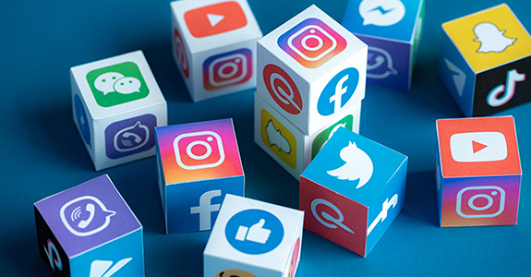
O papel das redes sociais e os danos que elas causam à sociedade
Qual o objetivo da sua criação?
O que exatamente as redes sociais defendem?

Slide 2

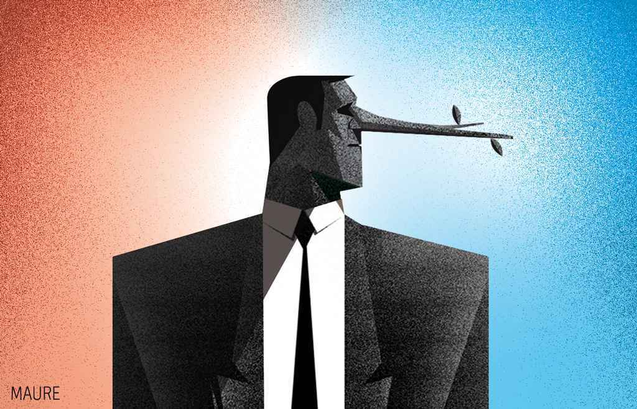
Fake News
O que são?
Como prejudicam a democracia?

Slide 3
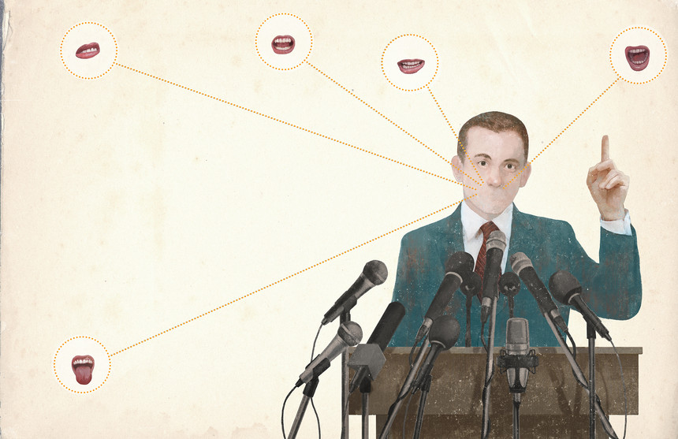
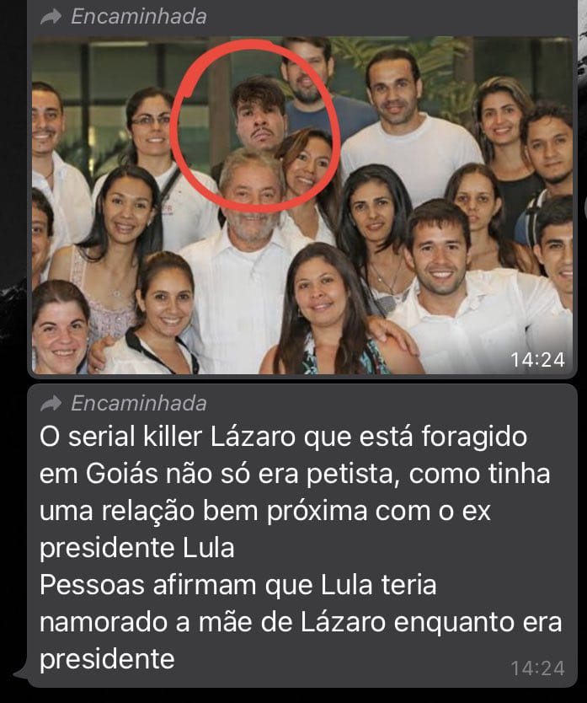
DeepFake
Manipulação de imagens
“Se ta na internet é verdade”

Slide 4
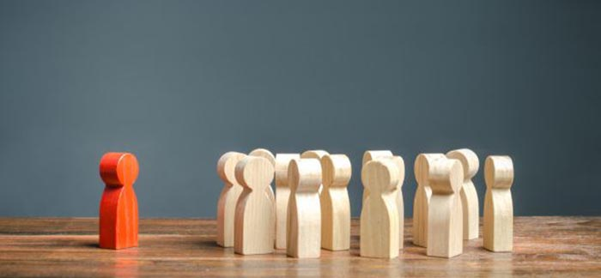
A discriminação, o preconceito e a violência na sociedade relacionam-se com as redes sociais?

Slide 5

Como os apps facilitam nosso dia a dia?

Slide 6
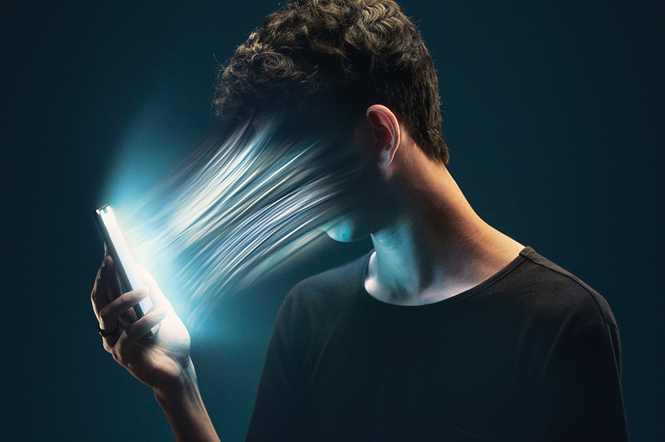
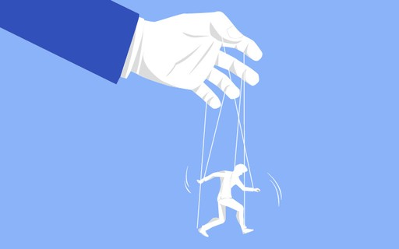
Redes sociais: qual o limite da democracia e da informação limitada
A psicologia por trás destes apps viciantes,

Slide 7

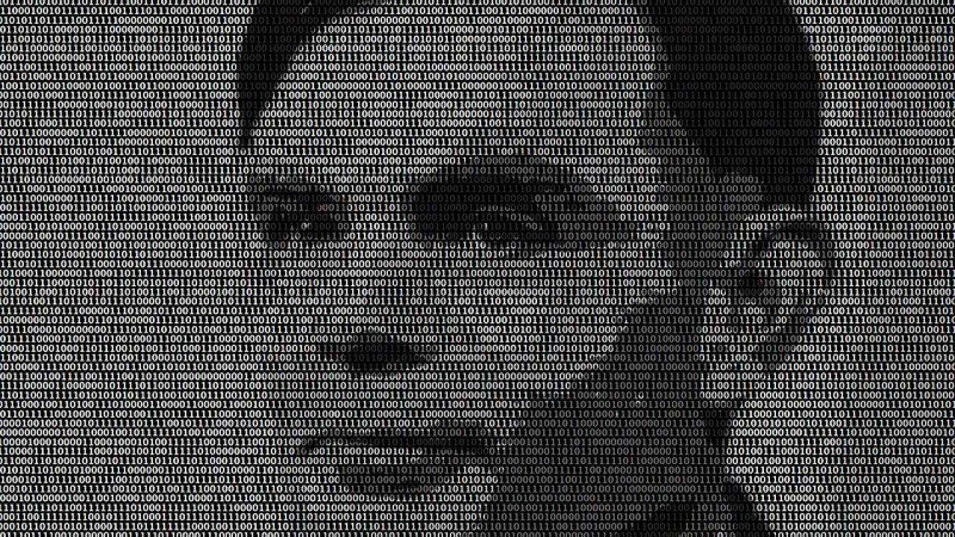
Seminário de introdução a computação
Tema: O papel das redes sociais e os danos que elas causam à sociedade
Integrantes:
Matheus Levi
Vinícius Gomes
Weslley David

